Slide 1
ЖАРТАС ЕМЕС ТОПЫРАҚТАРДА ҮЙІНДІ ТҰРҒЫЗУ ЖӘНЕ ҚАЗЫҢДЫ ӨНДЕУ

Slide 2
ТОПЫРАҚ ҮЙІНДІСІНЕ ТОПЫРАҚ ЖИНАУ ЖӘНЕ ҚАЗЫҢДЫ ӨНДЕУ ӘДІСТЕРІ
V _{H} = V _{В} + V _{Б P} + V _{ГК}
мұнда V _{H} - үйіндіге қажетті топырақ көлемі, м³;
V _{В} – қазыңдыдағы топырақ көлемі, м³;
V _{Б P} – бүйірлік қордағы топырақ көлемі, м³;
V _{ГК} – топырақ карьерінен келетін топырақ көлемі, м³.

Slide 3
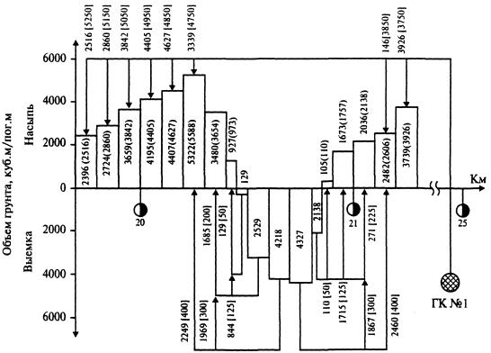
Топырақ массасын тарату реті:
пикеттік немесе километрлік жұмыс көлемдерінің негізінде сызықтық график салынады (1 - сурет)
1 – сурет – Топырақ тарату графигі (жақша ішінде тасымалданатын топырақ көлемі,
жақшасыз қималық көлем)

Slide 4
қазыңдылар орналасқан жерлердің геологиялық қималарын талдайды және қазыңды топырақтарының үйіндіге қолдануға жарамдылығы мен мүмкінділігін бағалайды;
үйіндіге тұрғызуға жарамды қазыңды топырақтарының көлемдері V _{В} есептелінеді;
аласа биіктікті үйіндісі бар телімдерді бөледі (сызықтық жұмыстар) және жердің құнарлығын бағалай отыра, бүйірлік қор пайдалану мүмкінділігін қарастырады;
бүйірлік қордан алуға болатын топырақ көлемі V _{Б P} есептелінеді;
топырақ карьерлеріне геологиялық барлау жүргізіледі;
өңдеу жағдайы және карьердегі топырақ қоры ның мөлшері анықталынады;
топырақ карьерлерінің әсер ету аумағы анықталынады;
әр карьерден қажетті топырақ көлемі V _{ГК} ессептелінеді.

Slide 5
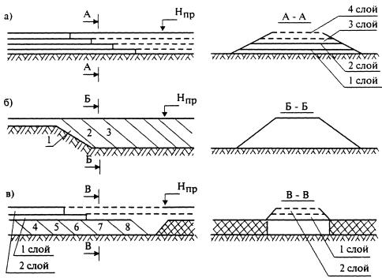
2 – сурет – Үйінді тұрғызу тәсілдері: а) қабатпен б) бастан жинау
в) біріктірілген

Slide 6
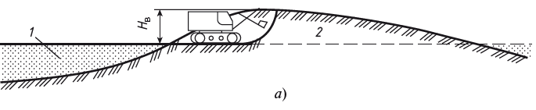
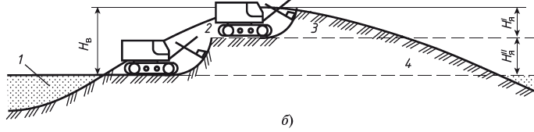
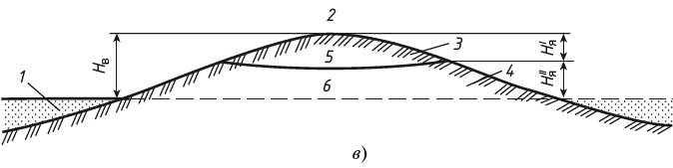
Қазыңды өндеу тәсілдері:

Slide 7
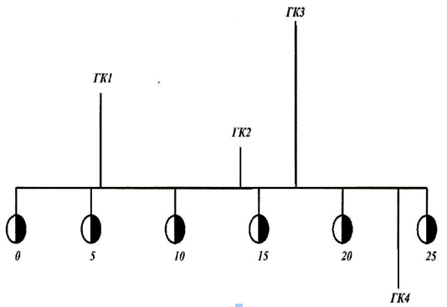
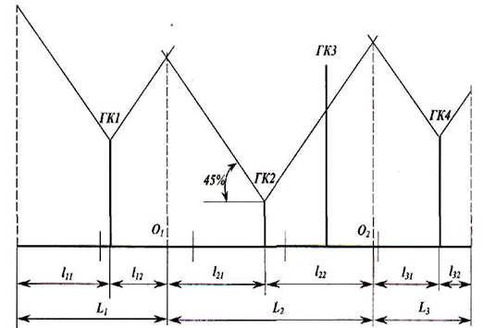
ТОПЫРАҚ ҮЙІНДІСІН ҚАЗЫҢДЫ НЕМЕСЕ КАРЬЕРЛЕРДЕГІ ТОПЫРАҚТАРДАН ТҰРҒЫЗУ

Slide 8
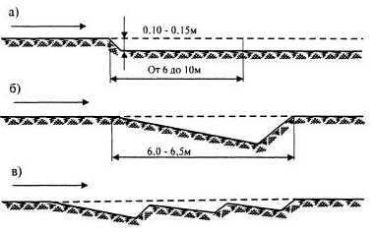
5 – сурет – Бульдозерлермен топырақ кесу сұлбалары:
а – тік бұрышты (таспалы); б – сына тәрізді; в – тарақ тәрізді

Slide 9
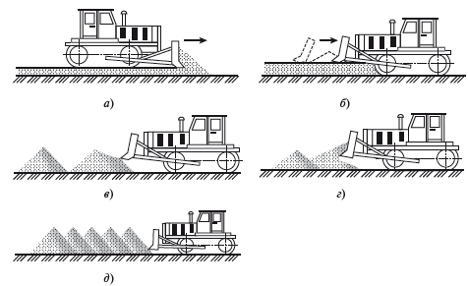

Slide 10
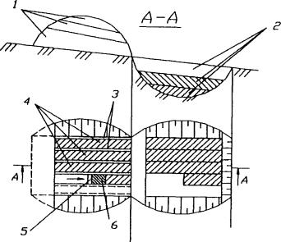
7 – сурет – Қазыңдыда топырақтарды бульдозермен қабатты-орлы тәсілмен өңдеу және үйіндіге жылжыту сұлбасы:
1 – қазыңдыдағы қабаттар; 2 – үйіндідегі қабаттар; 3 – топырақ қабырғалары; 4 – қабат орлары; 5 – бульдозер қайырмасы;
6 – ормен жылжытылатын топырақтар

Slide 11
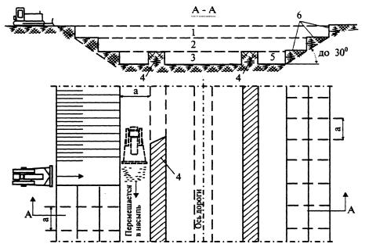
8 – сурет – қазыңдының төменгі қабатындағы қабырғаларды және құламалардағы сөрелерді өңдеу реттері:
1-3 – қабаттар; 4 – шеткі қабырға; 5 – орлар; 6 – сөрелер; а – бульдозер жүрісіндегі алу ені

